Slide 1
TIẾNG VIỆT 2
Tập 2
Tuần 26
Bài đọc 1: Hươu cao cổ

Slide 2
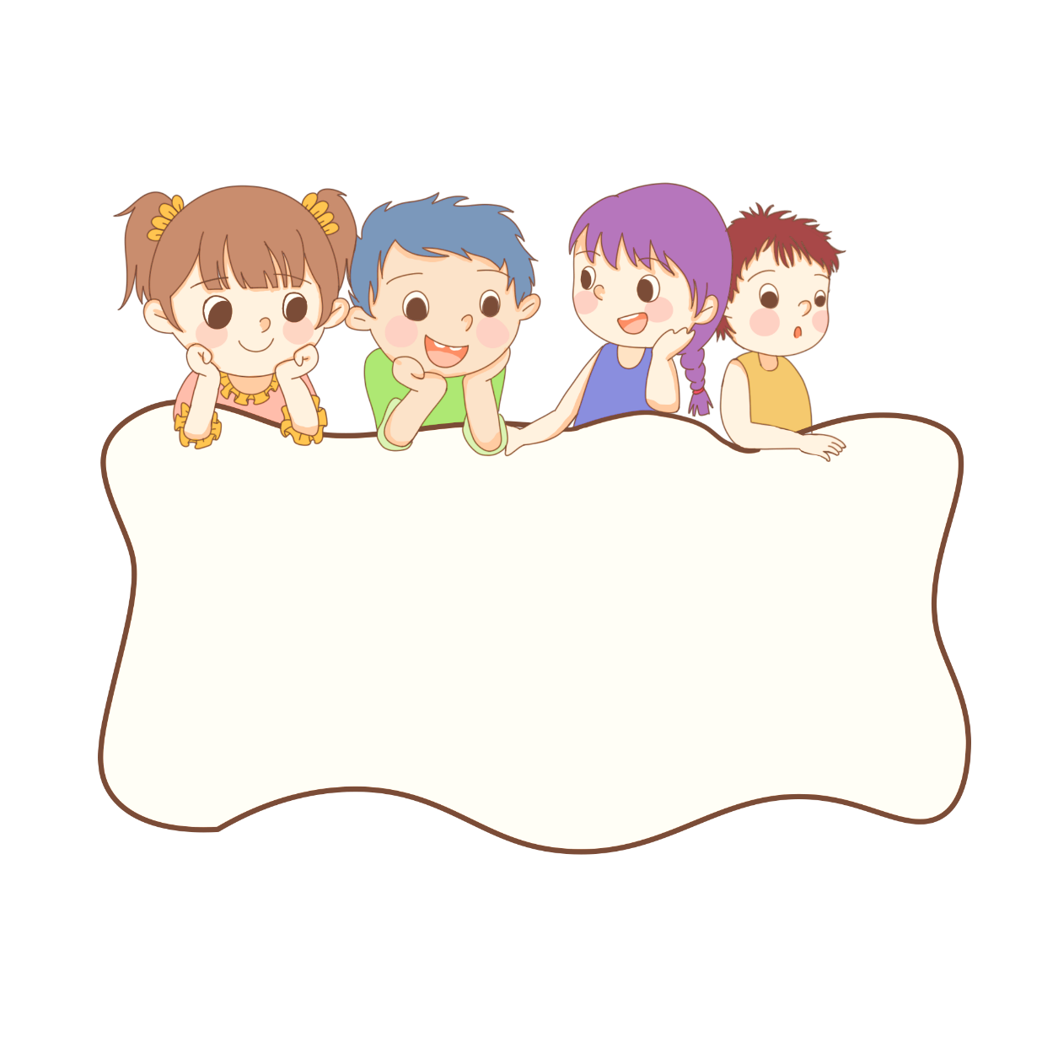
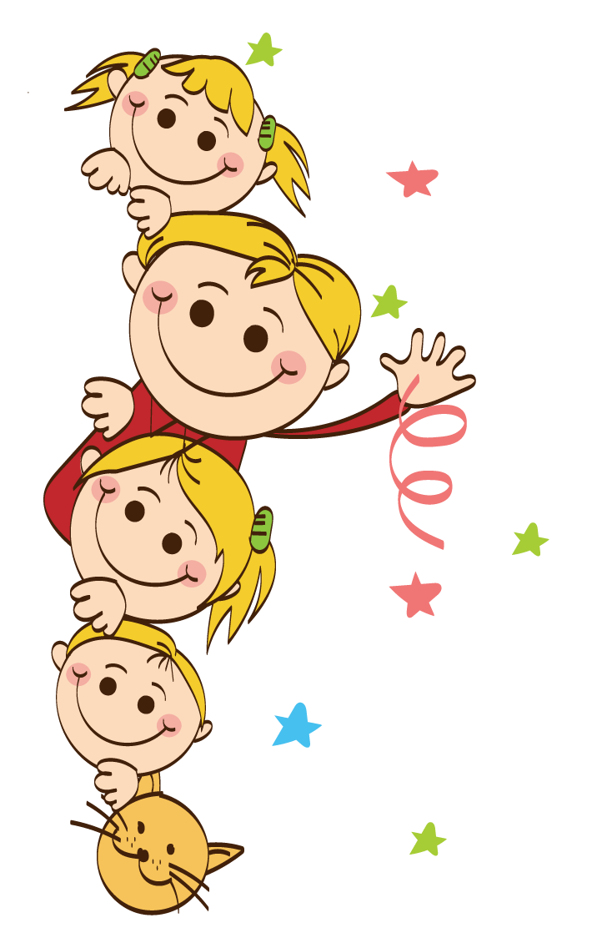

CHIA SẺ

Slide 3
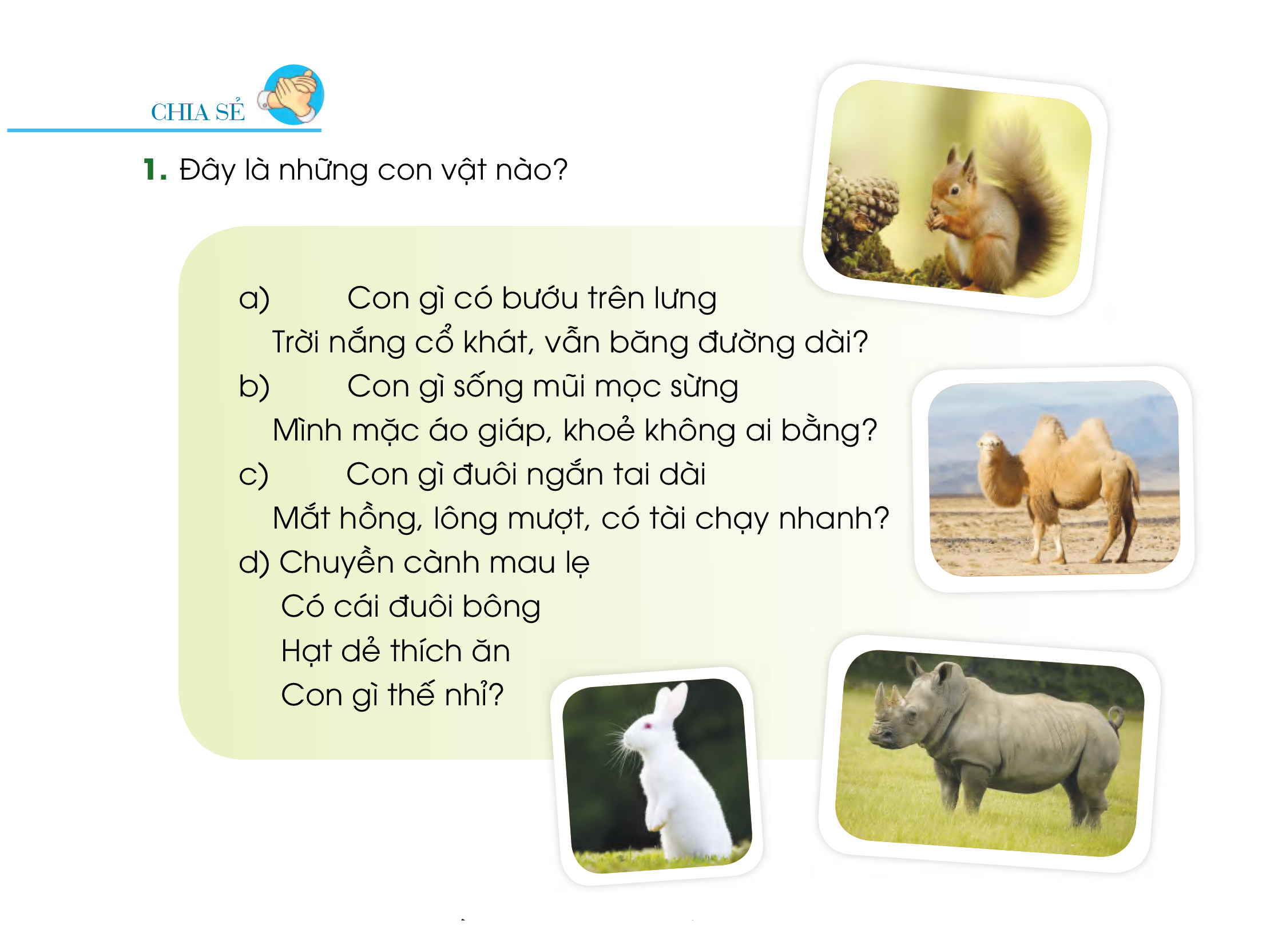

Slide 4









Nhạc nền

Slide 5







Con gì có bướu trên lưng
Trời đất cổ khát vẫn băng đường dài?
A. Con rùa
B. Con ngựa
C. Con tê giác
D. Con lạc đà

Slide 6

Con gì sống mũi mọc sừng
Mình mặc áo giáp khỏe không ai bằng?
A. Con tê giác
B. Con trâu
C. Con hà mã
C. Con voi

Slide 7
Con gì đuôi ngắn tai dài
Mắt hồng, lông mượt, có tài chạy nhanh?
A. Con gấu túi
B. Con thỏ
C. Con chuột túi
D. Con lạc đà

Slide 8
  Chuyển cành mau lẹ
  Có cái đuôi bông
  Hạt dẻ thích ăn
  Con gì thế nhỉ?
A. Con khỉ
B. Con vượn
C. Con sóc
D. Con chim

Slide 9

CẢM ƠN CÁC BẠN
ĐÃ GIẢI CỨU CHÚNG TỚ!

Slide 10

2. Đọc thơ hoặc hát về một con vật sống trong rừng.

Slide 11
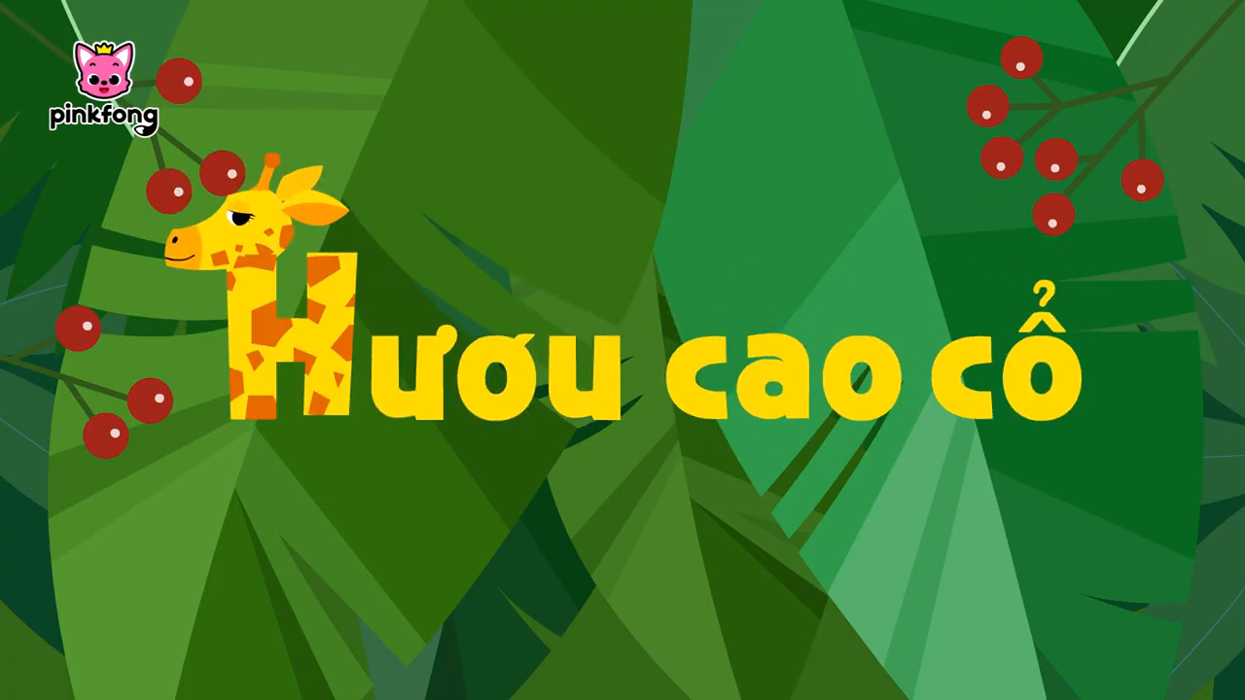

Slide 12
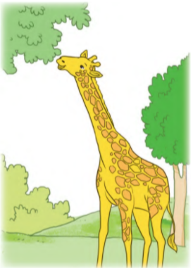
Bài đọc 1: Hươu cao cổ

Slide 13
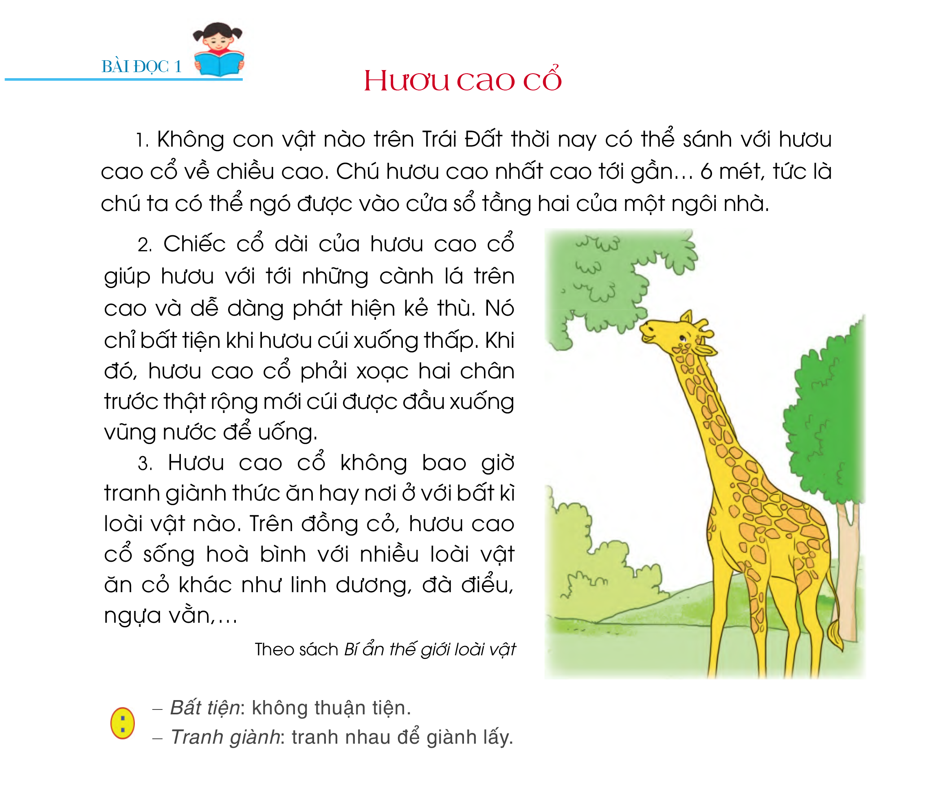
Hươu cao cổ

Slide 14
LUYỆN ĐỌC
Hươu cao cổ
1. Không con vật nào trên Trái Đất thời nay có thể sánh bằng với hươu cao cổ về chiều cao.
Chú hươu cao nhất cao tới gần … 6 mét, tức là chú ta có
thể ngó được vào cửa sổ tầng hai của một ngôi nhà.
2. Chiếc cổ dài của hươu cao cổ giúp hưu với tới những cành lá trên cao
dễ dàng
và dễ dàng phát hiện kẻ thù.
dễ dàng
Nó chỉ bất tiện khi hươu cúi xuống thấp.
Khi đó,
xoạc
hươu cao cổ phải xoạc hai chân trước thật rộng mới cúi được đầu xuống vũng nước để uống.
xoạc
vũng nước
vũng nước
3. Hươu cao cổ không bao giờ tranh giành thức ăn hay nơi ở với bất kì loài vật nào.
tranh giành
Trên đồng cỏ, hươu cao cổ sống hoà bình với nhiều loài vật ăn cỏ
khác như linh dương, đà điểu, ngựa vằn,...
Theo sách Bí ẩn thế giới loài vật
ngựa vằn
Khi đó,

Slide 15
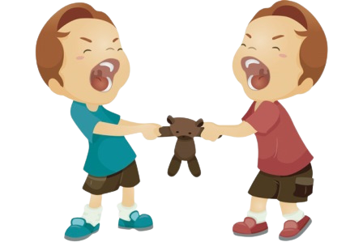
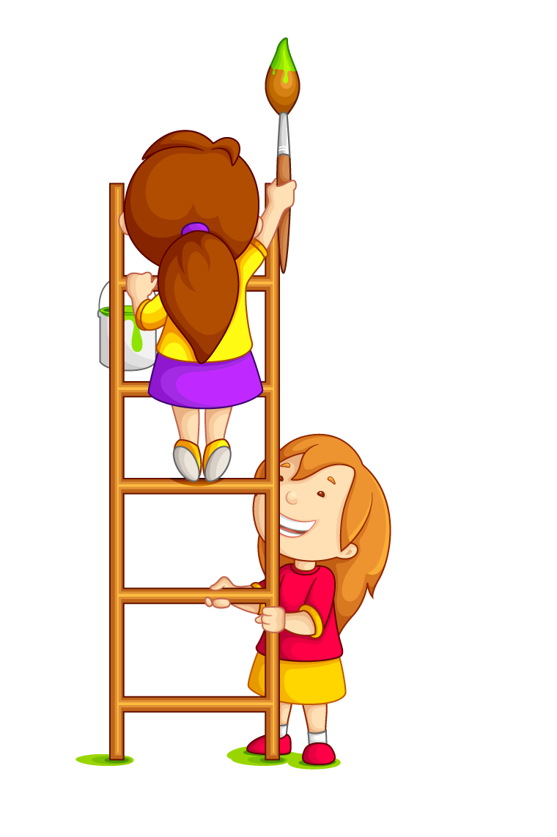

Chú thích
Tranh giành: tranh nhau để giành lấy
Bất tiện: không thuận tiện

Slide 16
ĐỌC ĐOẠN
ĐỌC CẢ BÀI
Hươu cao cổ
1
2
Bài chia thành mấy đoạn?
3

Slide 17


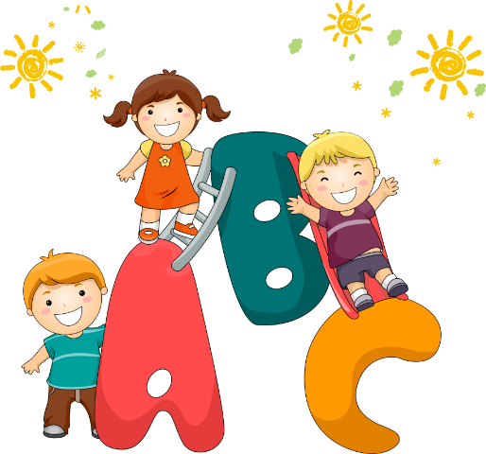

Đọc
hiểu

Slide 18
ĐỌC HIỂU
Hươu cao cổ
1. Hươu cao cổ cao như thế nào?
Đánh dấu  vào ô thích hợp:
Ý | ĐÚNG | SAI
a) Chú hươu cao nhất cao tới gần... 6 mét.
b) Chú hươu cao nhất có thể ngó được vào cửa sổ tầng hai của một ngôi nhà.
c) Hươu có thể dễ dàng cúi đầu xuống vũng nước uống nước.

C.



Slide 19
ĐỌC HIỂU
Hươu cao cổ
2. Chiều cao của hươu cao cổ có gì thuận tiện và có gì bất tiện?
1) Dễ phát hiện kẻ thù.
a) Thuận tiện
2) Khi cúi thấp, phải xoạc rộng hai chân.
C.
b) Bất tiện
3) Với tới những cành lá trên cao.

Slide 20
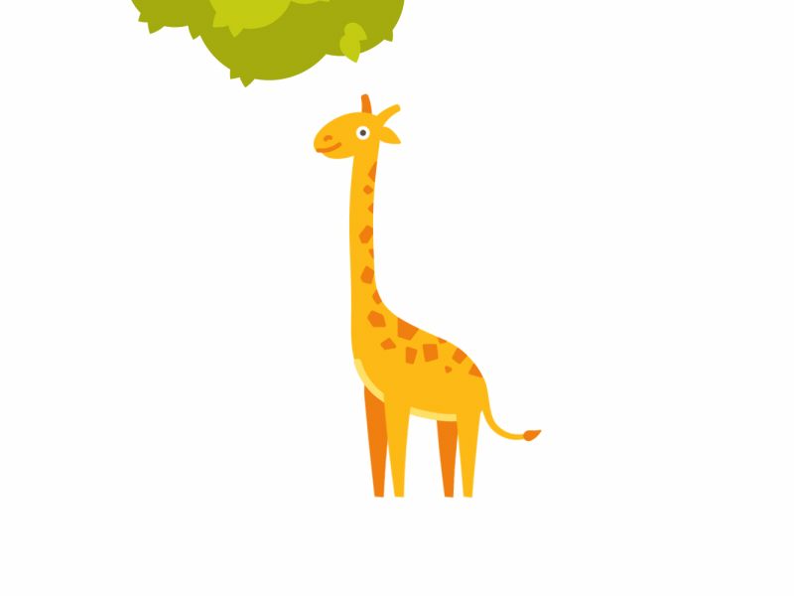
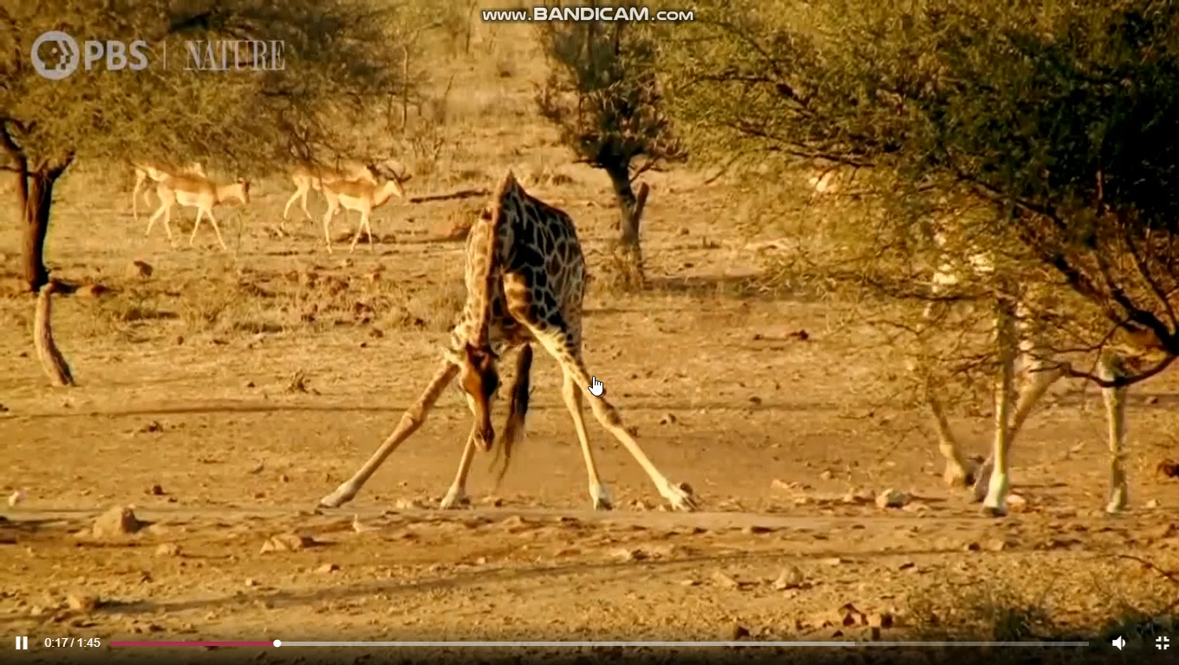

Slide 21
ĐỌC HIỂU
Hươu cao cổ
3. Hươu cao cổ sống với các loại vật khác nhau như thế nào?
Khoanh tròn chữ cái trước những ý đúng.
a) Không bao giờ tranh giành thức ăn hay nơi ở với bất kì loài vật nào.
C.
b) Tranh giành thức ăn hay nơi ở với các loài vật trên đồng cỏ.
c) Sống rất hoà thuận với nhiều loài thú ăn cỏ khác.

Slide 22

Hươu cao cổ
Bài đọc giúp em hiểu điều gì?
- Đặc điểm rất cao của hươu cao cổ, lối sống hiền lành, thân thiện, hòa bình của hươu cao cổ với các loài thú ăn cỏ khác.
C.

Slide 23
LUYỆN TẬP

Slide 24
LUYỆN TẬP
1. Dấu câu nào phù hợp với ô trống: dấu chấm hay dấu phẩy?
n
Hươu cao cổ rất hiền lành ó sống hòa bình thân thiện với nhiều loài vật ăn cỏ khác.
N
.
,
?
?

Slide 25
2. Em cần đặt dấu phẩy còn thiếu vào những chỗ nào trong đoạn văn sau?
,
,
Một năm, Trời làm hạn hán, cây cỏ chim chóc muông thú đều khát nước. Cóc cùng các bạn cua
gấu và cọp quyết lên thiên đình kiện Trời. Cuối cùng, Trời phải cho mưa xuống khắp trần gian.
Theo truyện dân gian Việt Nam
,
,
,
ong
cáo
Dấu phẩy trong các bài tập trên có tác dụng gì?
Dấu phẩy trong các câu văn trên có tác dụng ngăn cách các từ ngữ trong phần liệt kê; làm cho câu văn dễ hiểu, dễ đọc.

